Slide 1
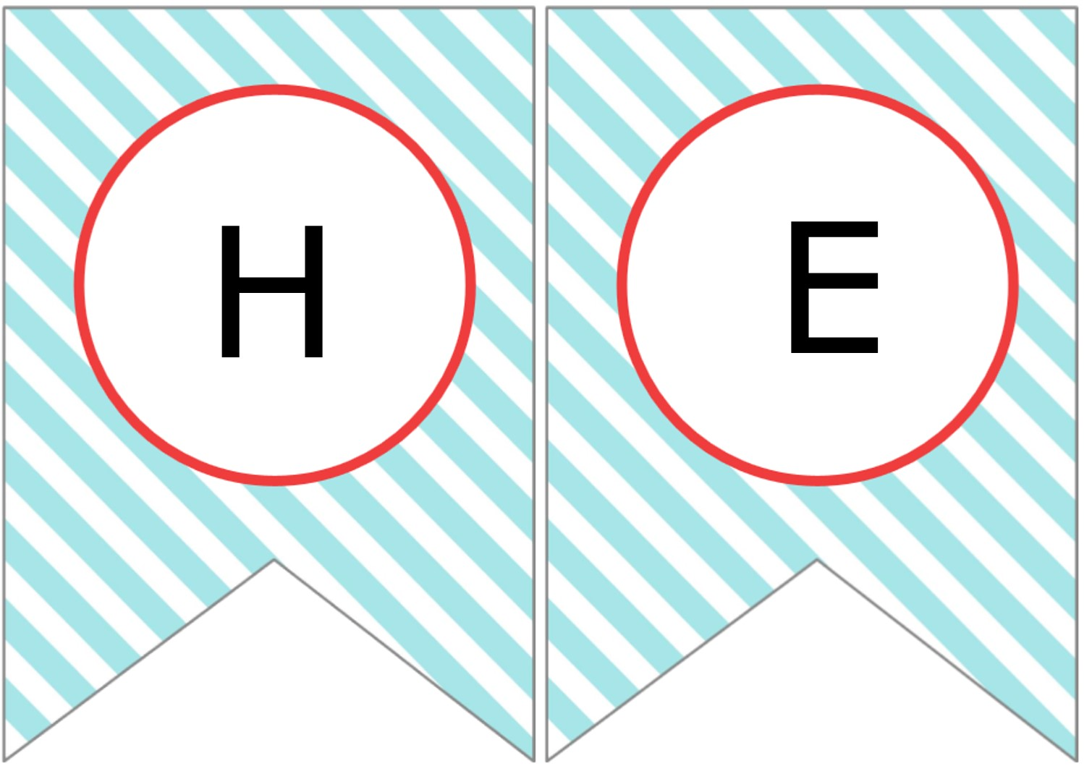

Slide 2
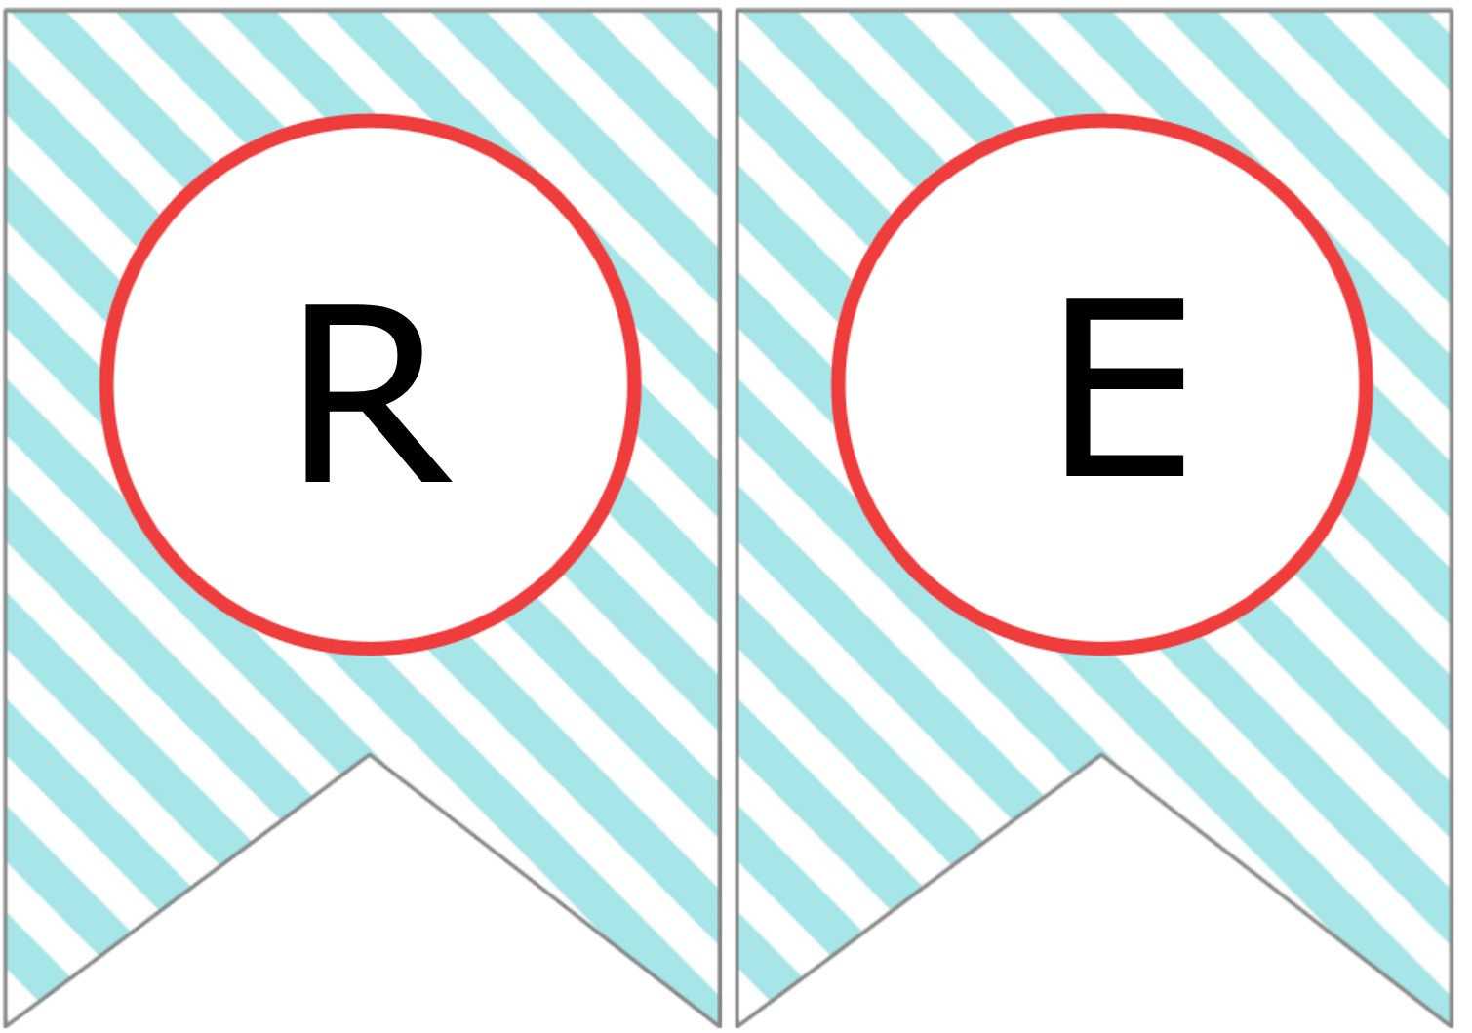

Slide 4
H
E

Slide 5
S
C

Slide 6
O
O

Slide 7
P
!

